Slide 1
Oportunidades de Negocio en Hungría
Tendencias en la economía y el consumo

Slide 2
Berceo asesores
www.berceo.hu
En Hungría desde 2003
Asesoramiento y servicios a empresas españolas
Contabilidad, nóminas, asesoramiento laboral y mercantil

Slide 3
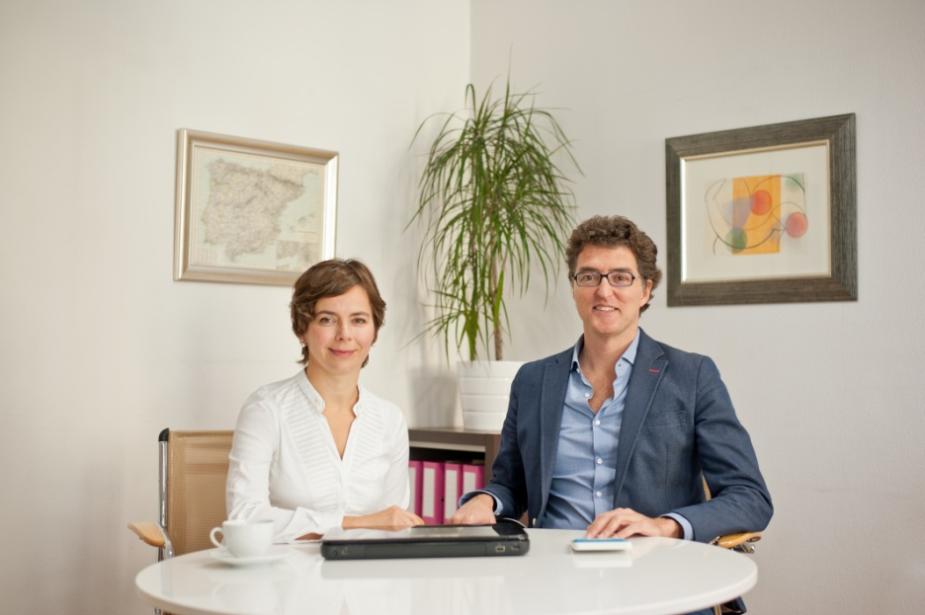
Berceo asesores Quienes somos?
Fernando Bujarrabal
Lic derecho, Intérprete
Márta Radnóti
Lic humanidades, Gestor financiero
E. Órbán
Economista, Contable
E. Rimán
Asesora fiscal, Contable

Slide 4
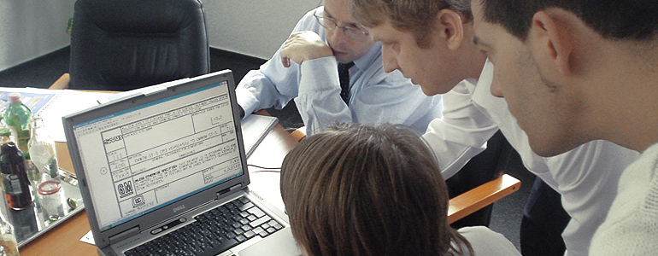
Berceo asesores Colaboradores
Bujarrabal Asesores
Gestoría. Asesoría Fiscal.
Csenterics Abogados
Budapest
dr. József Várady
Abogado (Cameron Mckenna)
dr. Ákos Vályi
Abogado

Slide 5
Berceo asesores Misión y visión
Nuestros clientes traen a Hungría conocimiento y desarrollo.
Queremos aportarles valor a través del conocimiento y ayudarles a conseguir sus objetivos.
Ser la gestoría de Budapest que más y mejor facilite la gestión internacional de la empresa española.
Dar a nuestros clientes una atención personal y cercana en español.

Slide 6
Exportaciones Valencia
2015: récord histórico de exportaciones por importe de 28.556 millones de euros, un 14,9% de incremento respecto a 2014

Slide 7
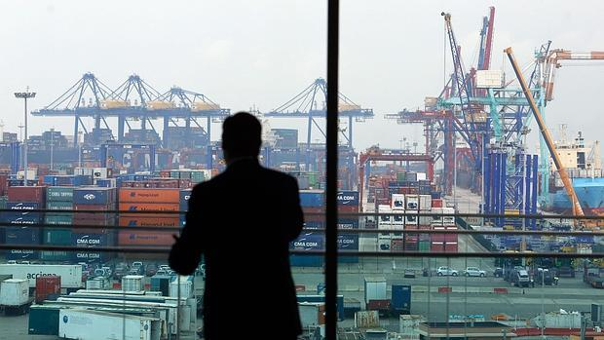
Exportaciones Valencia
Automoción
Cerámica
Agroalimentaria

Slide 8
Tendencias economía y consumo Hungría
Macroeconomía. Desarrollo económico.
Mercado laboral. Evolución de salarios.
Automoción Actualidad Inversión
Construcción Actualidad Inversión
Consumo (sector alimentación) Actualidad Inversión
Logística Actualidad Inversión
Fuente: Prensa de Hungría, noviembre 2016.

Slide 9
Macroeconomía. Desarrollo económico.
Crecimiento estable PIB del 2.1% en 2016, al 2.6% en 2017 y 2018
Fitch Ratings mantiene la clasificación ‘BBB-’ con perspectiva estable.
Moodyʼs mejora la calificación de los bonos del gobierno de Hungría a Baa3 (antes Ba1).
Tipos de interes bajos 0,90
Fuente: Prensa de Hungría, noviembre 2016.

Slide 10
Inversión en Hungría. Prensa noviembre’16
Electrónica Siix (Japón) 64.000 M Huf.
http://bbj.hu/business/japanese-siix-invests-huf-64-bln-in-hungary_124856
Siemens 10.000 M HUF
ampliación de 2.500 m2 y nueva planta de 10.000 m2.
Contratación de 150 ingenieros
palas de turbinas y componentes de hierro para plantas generación eléctrica
http://bbj.hu/business/siemens-eyes-huf-10-bln-investment-in-budapest_125134
Linamar (Canadá, maq. agrícola) 72.000 M HUF
http://bbj.hu/business/linamar-eyes-huf-72-bln-expansion-in-hungary_124656
Beckton Dickinson (EEUU, jeringuillas) 34.000 M HUF
http://bbj.hu/business/becton-dickinson-prepares-huf-34-bln-investment_125203
Fuente: Prensa de Hungría, noviembre 2016.

Slide 11
Mercado laboral. Evolución de salarios.
Aumento del poder adquisitivo
Aumento salarial 7,6% Ene-Sept (resp mismo periodo 2015),
vs 0,1% aumento IPC.
Salario neto medio: 600 Eur. Bruto: 850.
Escasez de mano de obra.
Menor competencia = oportunidad
Datos: Oficina Central de Estadística KSH Nov 2016

Slide 12
Mercado laboral. Automoción. Escasez de mano de obra. Munkaerőhiány.
Automoción: 80.000 trabajadores
Producción nacional +70%
respecto a cifras pre-crisis: 7,1 billones HUF 2015
Salarios bajos
-25/30% comparación regional (Sk)
Datos: Artículo prensa BBJ 15 nov’16

Slide 13
Construcción Cerámica, madera, otros
Construcción anual de viviendas bajó a 2.000 ud (2014)
Previsión de ventas 2016: 7.000 viviendas
Cordia (grupo Futureal) construirá 1.660 viviendas
Nueva planta OSB Grupo Krono
100 empleos. Inversión de 30.000 M HUF. 300.000 m3 de tablero/año
Precio vivienda seguirá subiendo (Otthon Centrum)
Precio medio m2 vivienda Bp 1.500/2.000 Eur (-25% respecto a Varsovia)
Se espera un aumento del crédito
Aumento poder adquisitivo y demanda interior
Fuente: Prensa de Hungría, noviembre 2016.

Slide 14
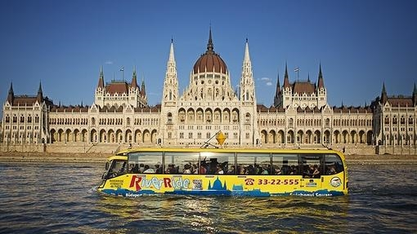
Turismo
Aumento del turismo en Budapest 3,7% (sept’16)
Creciente presencia de cadenas hoteleras españolas
Nuevo Eurostars plaza Deák (3)
Alta rentabilidad 4 estrellas.
Oportunidad empresas de servicios
para hoteles

Slide 15
Consumo Alimentación
Gran evolución en restauración (ej. Michelin)
Gran evolución en supermercados (tienda y producto). Oportunidad construcción, decoración.
Producto más moderno, oferta internacional, envases, producto preparado.
Fuente: Prensa de Hungría, noviembre 2016.

Slide 16
Logística
Sector estratégico
Hungría como centro logístico regional
Goodman (Australia): Nuevo centro 22.000 m2 en Gyál
Penny Market abre su tercer centro logístico en HU
Fuente: Prensa de Hungría, noviembre 2016.

Slide 17
Gracias por su atención !! Köszönöm a figyelmüket !! Fernando Bujarrabal Berceo Asesores www.berceo.hu
Fotos: abc, bbj, Pin it

